Slide 1
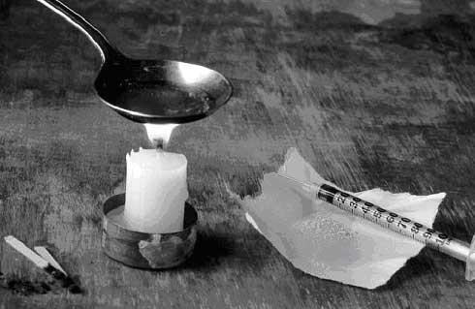
Heroin
Horse, H, dope, sweet lady H, big time, staf, moka..

Slide 2
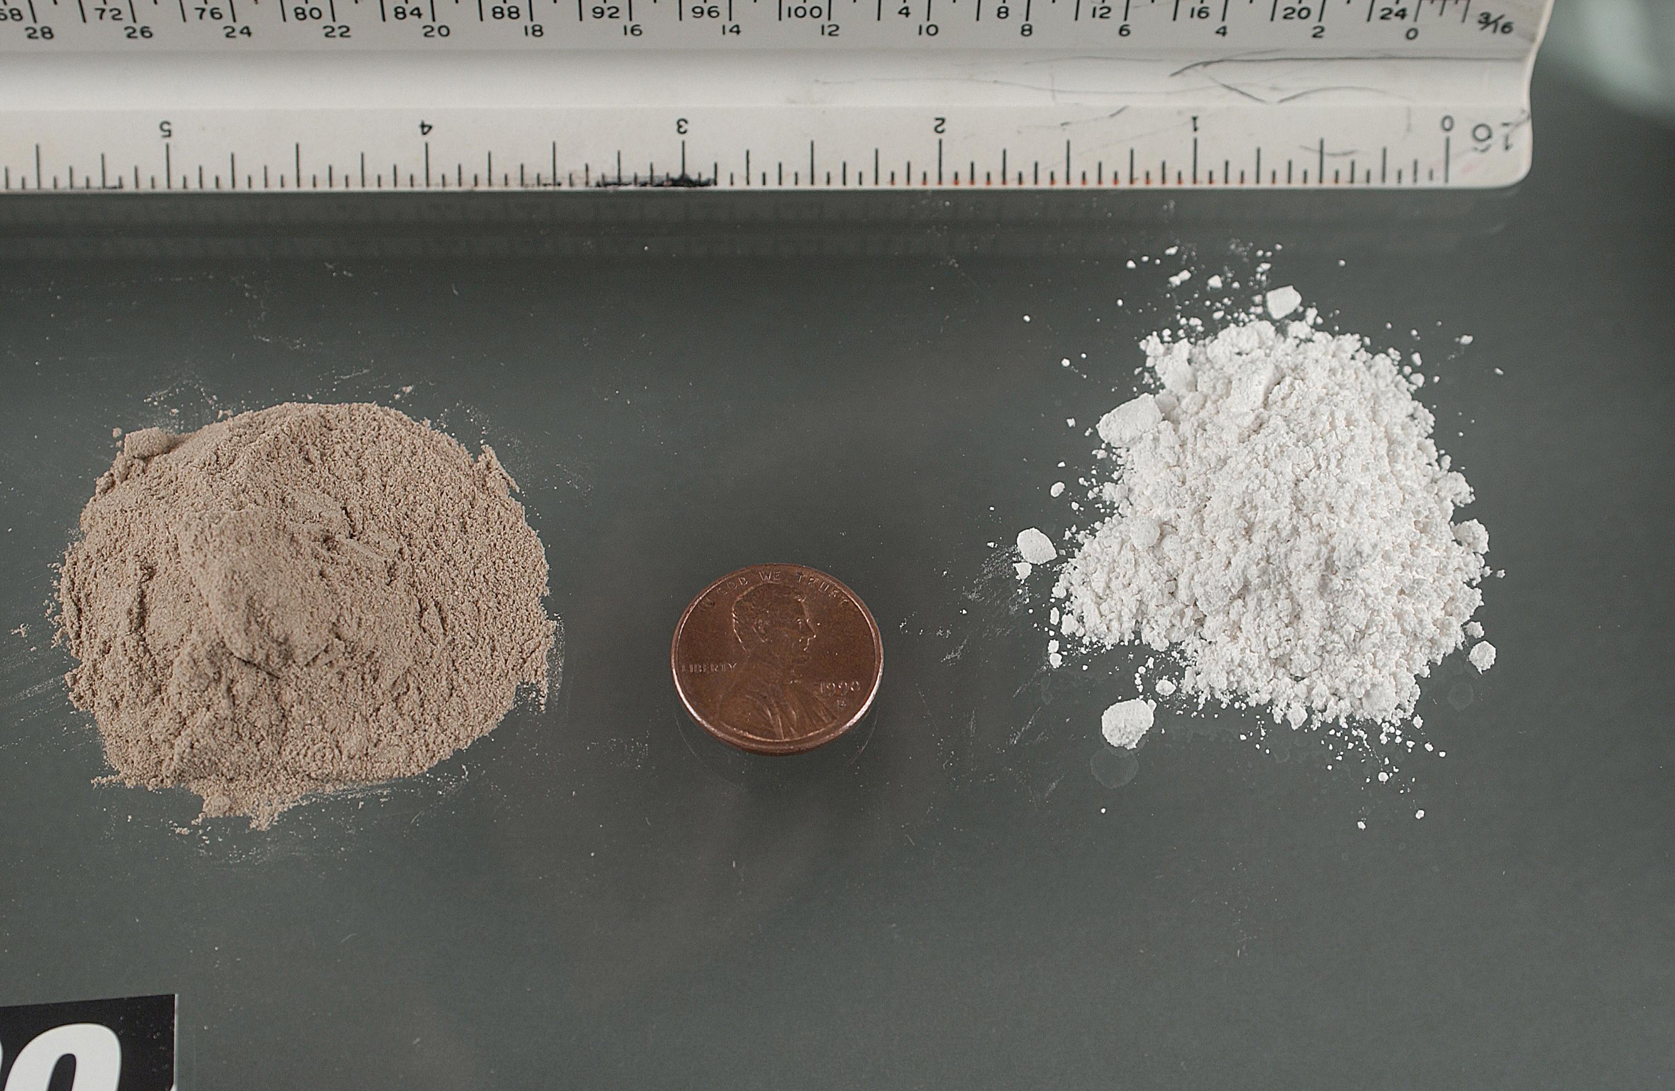
Kaj je heroin?
Heroin je največkrat bel ali rjav prašek s pogosto dodanimi različnimi primesmi. Posredno ali neposredno lahko primesi povzročijo številne bolezni, zastrupitve ali celo smrt. Primesi so recimo: mlečni sladkor, vitamin C, puder v prahu, čistila, kofein, uspavala, strihnin (strup za podgane), anestetiki, amfetamini idr.
Dejstvo je, da več kot je preprodajalcev, tem manjša je čistost heroina. To je nevarno predvsem zato, ker so preprodajalci pogosto od heroina odvisni tudi sami in ker potrebujejo denar za svoj heroin, dodajajo vse kar jim pride pod roko. In to samo zato, da bodo lahko prodali čim več heroina in s tem čim več zaslužili. Pogosta posledica primesi v heroinu je zato tresenje, kot alergična reakcija, ki nastopi 20 do 30 minut po vbrizgu.
Vse to pa ni edina nevarnost za uživalce. Letošnja letina opija je bila v primerjavi z lanskim letom 2× večja in posledično lahko pričakujemo več čistejšega heroina.
Uživalci torej največkrat ne vedo, kaj heroin vsebuje in zato je tveganje, da pride do nevarnega ali prevelikega odmerka še večje. Največ smrtnih primerov med uživalci drog je ravno zaradi prevelikega odmerka.

Slide 3
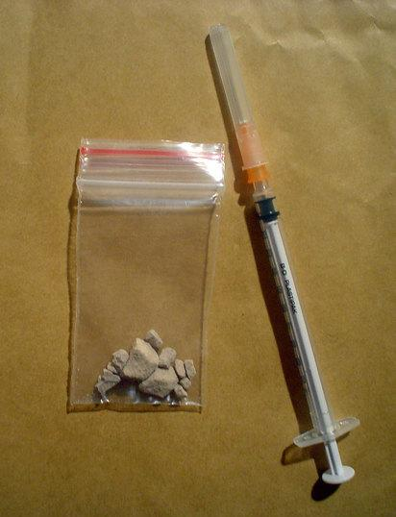
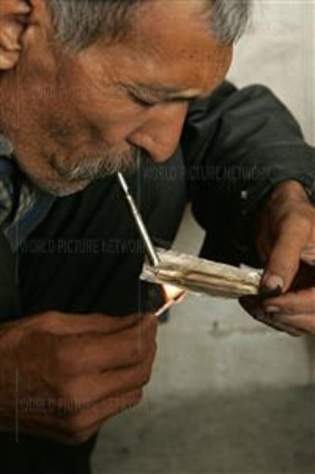
Načini uživanja
Načini uživanja heroina so različni. Najpogosteje je uživanje intravenozno (droga se vbrizga v žile kjerkoli po telesu, najpogosteje v komolčnem zgibu), ki pa zahteva posebno pripravo droge. Vbrizgavanje heroina v žile je lahko zelo nevarno, saj uživalci iščejo najrazličnejša vbodna mesta, da bi jih zakrili pred pogledi drugih. Zlasti nevarno je vbrizgavanje v žile na vratu (bližina arterij in drugih pomembnih živcev) in v dimljah ter vbrizgavanje v mišice, ki lahko povzroči poškodbe mišičnih tkiv. Pri uživanju droge na tak način na uživalce preži še ena nevarnost – nesterilen pribor. Z njim se namreč lahko prenašajo mnoge infekcijske bolezni, kot so hepatitis B in C, virus HIV in drugi.
Heroin se lahko uživa tudi s kajenjem (kadijo “pleh”). Heroin namreč segrevajo in nato vdihujejo. Pri takšnem načinu uživanja je potrebno veliko več droge, zato uživalci hitro preidejo s tega načina na injiciranje droge.

Slide 4
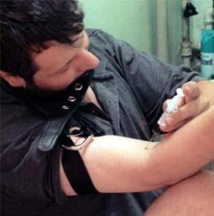
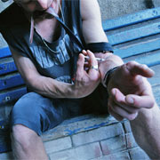
Odvisnost
Heroin povzroča zelo močno odvisnost, ne glede na način uživanja. Velja poudariti, da vsakdo, ki poskusi heroin, tvega da bo postal zasvojen z njim. Heroin lahko namreč že po prvem jemanju na uživalcu povzroči psihično odvisnost, kateri po nekaj dneh ali tednih sledi še fizična odvisnost.
Zasvojeni s heroinom nato pogosto zaidejo v najrazličnejše težave, denimo v kriminal. Heroin je namreč precej draga droga, brez katere si zasvojeni težko predstavlja življenje. Ko je posameznik odvisen, si ne more zagotoviti, da bi drogo užival v dovolj rednih odmerkih. Tedaj nastopijo odtegnitveni znaki in privedejo do abstinenčne krize. Ti niso smrtno nevarni, so pa za odvisnika sila neprijetni: kurja koža, znojenje, smrkavost, nespečnost, nemir, bruhanje, driska, bolečine v mišicah in sklepih itd.
Zavedati se je treba, da samo prenehanje jemanje droge pogosto ni dovolj za ozdravljanje. Človek je sicer po prenehanju jemanja nekaj časa telesno neodvisen. Toda ali zna brez droge tudi živeti? Prav zato je pri opuščanju jemanja drog nujno potrebna strokovna pomoč iz različnih področij, ne samo z medicine in socialnega dela.

Slide 5
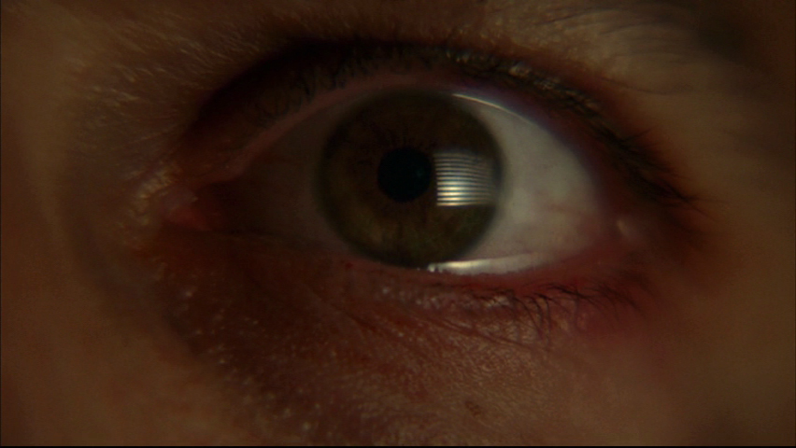
Učinki
Psihološki: doživljanje blaženosti, splošna upočasnjenost, kinkanje in zaspanost, občutek toplote po telesu, sprostitev, okrepitev občutka varnosti, občutek neodvisnosti, nezanimanje za okolje..
Fiziološki:
- med uživanjem – zoženje zenic, padec krvnega tlaka, zadržanje požiralnega refleksa, globok in slaboten glas, zmanjšana občutljivost na bolečino, pridušeno dihanje, zaprtost
- kadar odvisni uživalec ni pod vplivom – izrazito široke zenice, nemirnost, solzenje oči, bolečine, krči v mišicah ter sklepih, bruhanje, driska, potrtost, kurja koža, glavobol, depresija.. To imenujemo ABSTINENČNI SIDROM.

Slide 6
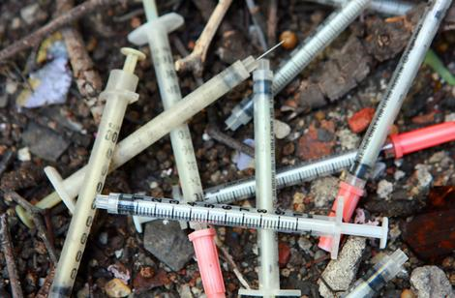
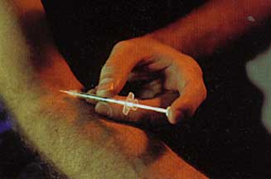
Posledice
Kot že omenjeno heroin povzroča izredno močno fizično in psihično odvisnost, ki se razvije zelo hitro. Ko je odvisnost enkrat vzpostavljena, se ob pomanjkanju droge pojavi abstinenčni sidrom. Pojavijo se tudi hujšanje, izguba menstruacije, slabokrvnost, zobna gniloba, prebavne motnje..
Na psihološki ravni pa pride do spremembe osebnosti, tesnobe, depresije, nemirnosti, težav s spancem in spominom.. Poleg tega stalno življenje z drogo in njeno nabavljanje hitro izrinejo vse ostale interese in vrednote na stranski tir. Prva opazna sprememba za okolico je na skrivnostnost, ki ji kmalu sledita jeza in depresivnost, kadar odvisnik ni pod vplivom droge. Tudi intimni odnosi jih kmalu ne zanimajo več, le redke še mika spolnost.
Kmalu postanejo takšni ljudje zelo apatični, zaradi česar ne skrbijo več zase, za higieno in prehrano, kar njihovo splošno stanje še bolj poslabša, saj so tako še bolj ranljivi na različne okužbe.

Slide 7
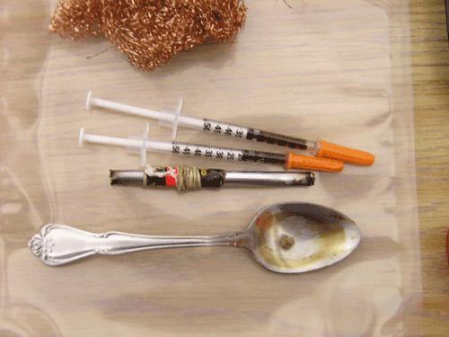
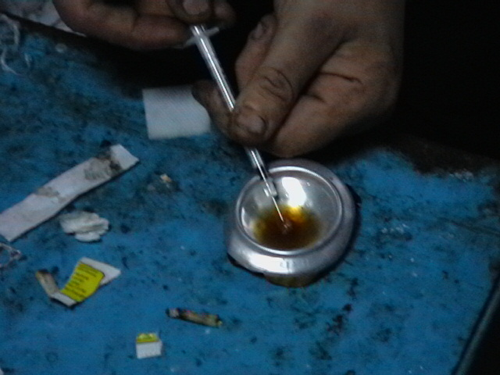
Ali ste vedeli?
a) Da so heroin v začetku uporabljali za zdravljenje opioidne odvisnosti, a so hitro ugotovili, da povzroča enako odvisnost kot morfin in ga zato kmalu črtali z seznama zdravil. Vendar pa iz tistih časov še vedno izhaja ime heroin – “heros” grško: močan, tisti heroj torej, ki naj bi zdravil odvisnost od opioidov. Od tu izhaja njegovo žargonsko ime: “horse”.
b) Da je heroin mogoče najkasneje 36 do 48 ur po zadnjem vnosu mogoče dokazati v seču, za kar so na voljo različni relativno preprosti postopki.
c) Da je heroin v kombinacijo z kokainom lahko smrtno nevaren. Tej kombinaciji pravijo speedballs (za injiciranje) ali moonrocks (za kajenje).
d) Da je heroin nastal je 11 dni po aspirinu.
e) Da se je v Afganistanu povečala pridelava opijskega maka oz. proizvodnja opija, zato se bo na črnem trgu temu primerno povečala čistost heroina, kar pa povečuje tveganje za pripravo prevelikih odmerkov.
f) Poleg odvisnosti je glavna nevarnost predoziranje, še posebej po vbrizgavanju opiata v veno. Lahko pride do zastoja dihanja, nezavesti.
g) Da se je nekoč se je heroin prišteval med trde droge. Z napredkom medicine so se takšne klasifikacije porušile in postale nepotrebne, zato je heroin danes smatran kot ena izmed drog - kot so LSD, kokain in nikotin.

Slide 8
DON`T USE DRUGS !

